Slide 1
Защита экономической информации. Организационные методы защиты информации.
Чистяков Василий
Прибытков Сергей

Slide 2
Защита экономической информации — это совокупность методов и мер, направленных на обеспечение сохранности, конфиденциальности и стабильности данных, касающихся финансово- экономической деятельности организаций.
Что представляет собой экономическая информация:
Экономическая информация используется для управления финансами, распределения ресурсов, планирования бюджета, взаимодействия с налоговыми и регуляторными органами, а также для других важных процессов предприятия.

Slide 3

Экономическая информация используется для сопровождения всех этапов финансово-экономической деятельности:
финансирования материально-технического обеспечения производства;
распределения материальных благ между структурными подразделениями компании;
финансирования научно-инновационной деятельности предприятия;
распределения материальных благ между участниками коллектива;
проведения обязательных выплат во внешних коммуникациях с регуляторами и налоговыми органами;
обеспечения обязательных платежей поставщикам и подрядчикам;
планирования бюджета на будущие периоды и др. этапы.

Slide 4
Угрозы экономической безопасности
Внешние угрозы информационной безопасности экономической деятельности
Внешние угрозы представляют собой комплекс факторов, на которые компания не может повлиять напрямую, но вероятность осуществления их необходимо учитывать в построении мер обеспечения информационной безопасности. Угрозы влияния внешне и внутриполитических факторов
Санкционное давление и дефицит технологий и оборудования для обеспечения защиты информации от актуальных рисков информации.
Нестабильность на мировых финансовых рынках ухудшает условия для бизнеса и ведет к кризису, что, в свою очередь, негативно отражается на финансировании мер защиты информации в целом.
Экологические риски.
Программные риски

Slide 5
Внутренние угрозы информационной безопасности экономической деятельности
Инсайдеры могут осуществить внедрение в контур безопасности предприятия для осуществления следующих действий.
Кражи интеллектуальной собственности, наукоемких данных и технологий
Злоупотребления полномочиями.
Утечки конфиденциальной информации
Манипуляции с внутренней информацией.
Саботажа.

Slide 6

Информационная безопасность в экономической деятельности может быть подвергнута следующим угрозам.
Коррупции
Нерациональное распределение средств предприятия
Некачественное исполнение трудовых обязанностей сотрудников.

Slide 7

Современные технологии для защиты информации экономической деятельности
Использование шифрования данных. Один из самых важных и широко применяемых методов защиты информации. Данные преобразуются в нечитабельный формат, который можно расшифровать только с помощью ключа-дешифратора. Может применяться как во время хранения информации, так и в коммуникациях, внешних и внутренних.

Slide 8

Антивирусное программное обеспечение и антиспам-фильтры. Обеспечивают защиту предприятия от вредоносных программ, которые могут привести к изменению, шифрованию, корректировке конфиденциальных данных, а также блокируют нежелательные сообщения, в том числе фишинговые письма, содержащие вредоносные ссылки и вложения.

Slide 9
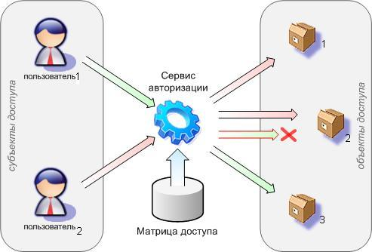
Использование дополнительной аутентификации и контроля доступа к экономической информации. Например, многофакторная аутентификация с использованием SMS, пуш-уведомлений или дополнительных паролей. Одним из необходимых инструментов также является разграничение доступа к информации, когда предприятие ограничивает, исходя из внутренних ролей, права использования данных.

Slide 10
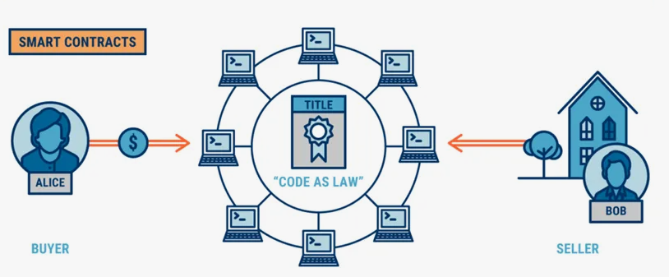
Использование смарт-контрактов и блокчейна. Эта технология распределенных реестров основана на принципах неизменности и последовательности информации, сохраненной в ней. Она так ценна в применении в экономике, поскольку взломать или изменить зафиксированные в смарт-контрактах данные достаточно сложно. Может использоваться при транзакциях и обеспечении передачи ценности.

Slide 11
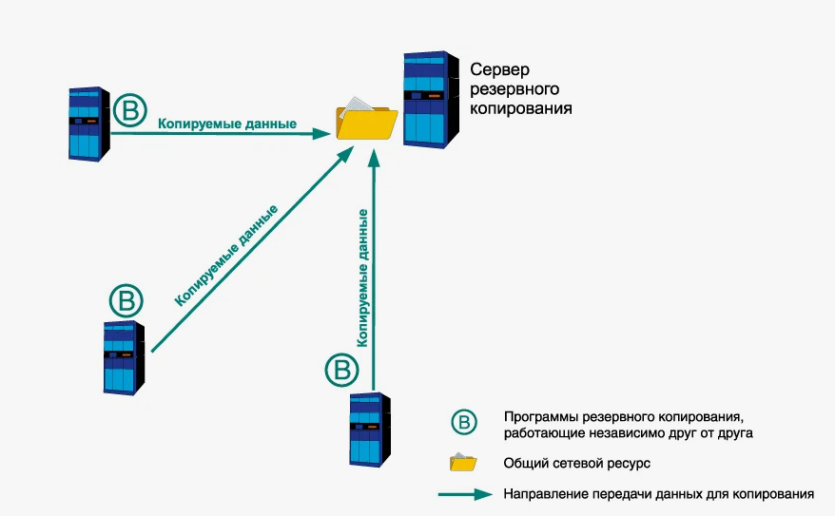
Резервное копирование для восстановления данных. Предполагается, что компания обеспечивает создание двух или трех копий информации и хранит эти копии в разных местах (локальных онлайн-хранилищах, глобально на физических носителях), на тот случай, если возникнет риск изменения, утери или порчи оригинального источника. Резервные копии используются для восстановления информации в случае сбоя и невозможности получить доступ к основному источнику информации.

Slide 12

Использование технологии искусственного интеллекта (ИИ) и машинного обучения. Использование ИИ в значительной степени облегчает анализ информации и сбор данных, в том числе огромных массивов экономического характера. Применение искусственного интеллекта также помогает в прогнозировании опасных для информации ситуаций и снижения вероятности их появления.

Slide 13
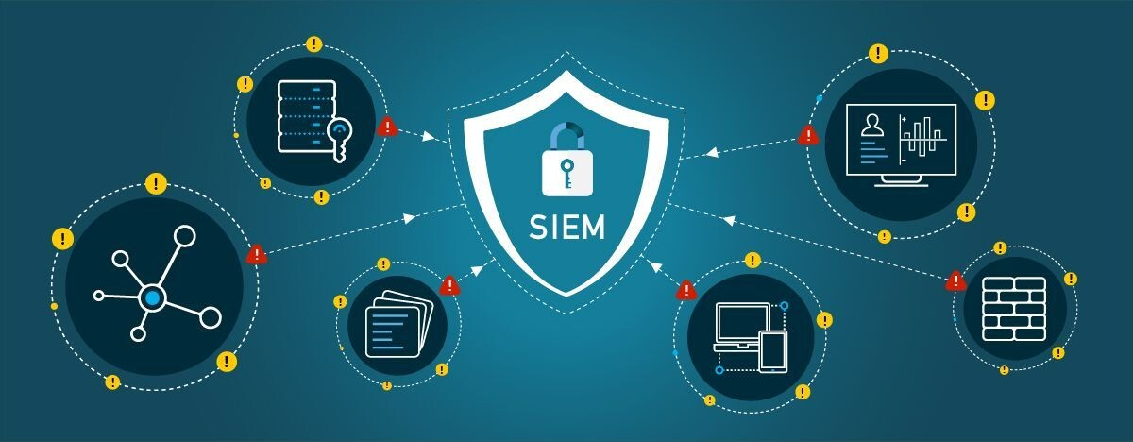
Управление событиями безопасности с помощью SIEM-систем. Это программное обеспечение для мониторинга входящего потока информации, которое собирает и анализирует данные с различных внешних источников в реальном времени. Мера может быть реализована совместно с созданием центра мониторинга и реагирования на инциденты, обеспечивающего круглосуточный контроль за безопасностью информационной инфраструктуры.

Slide 14
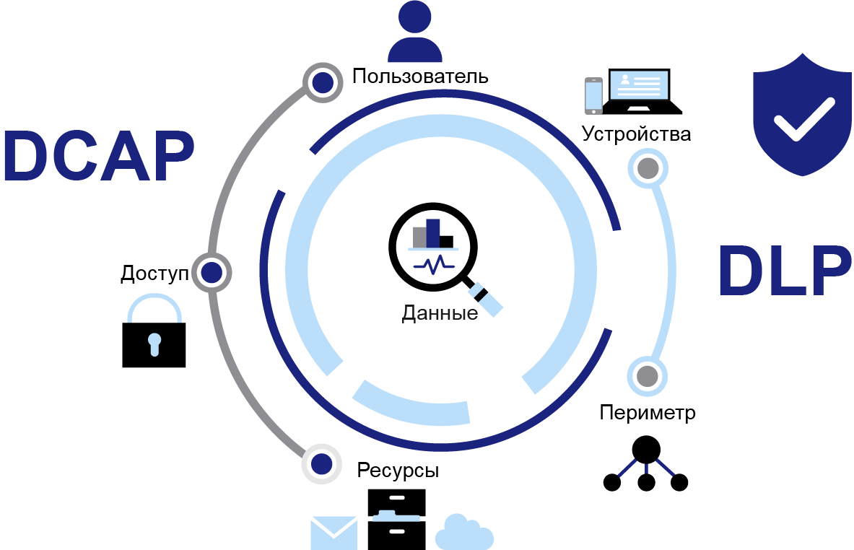
Защита конфиденциальной информации с помощью DLP-систем. DLP-системы — это специальные программные комплексы для предотвращения утечек конфиденциальных данных по любой из причин. Особо актуально в применении к сохранности экономической информации, поскольку даже один утекший документ может нанести большой урон предприятию. DLP-системы в свою очередь мониторят цифровую активность сотрудников в сети и обеспечивают блокировку отправки секретных документов.

Slide 15
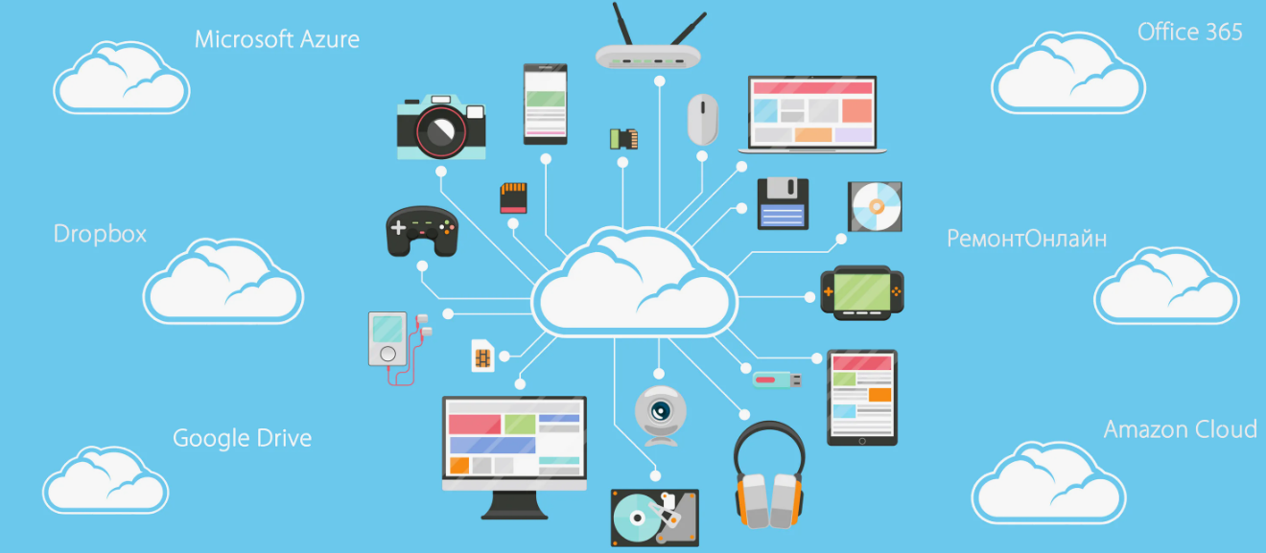
Проведение аудита систем безопасности и аудита бизнес-процессов компании. Обеспечивает стабильность системы безопасности, оптимизацию применяемых мер защиты и минимизирует влияние бизнес-процессов.
Использование защищенных облачных хранилищ, которые хранят данные в зашифрованной форме на удаленных серверах, а также используют собственную защиту на уровне провайдера облачных услуг.

